Slide 1
Rezistory - příklady
Autorem materiálu a všech jeho částí, není-li uvedeno jinak, je Mgr.Iva Stupková.
Dostupné z Metodického portálu www.rvp.cz, ISSN: 1802-4785, financovaného z ESF a státního rozpočtu ČR. Provozováno Výzkumným ústavem pedagogickým v Praze.

Slide 2
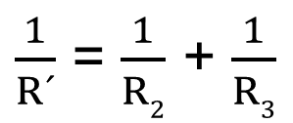
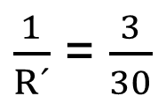
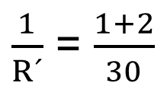
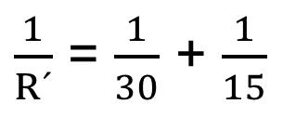
Příklady
1. Urči výsledný odpor R v obvodu, kde
R₁ = 80 Ω , R₂ = 30 Ω, R₃ = 15 Ω, R₄ = 110 Ω,
$\frac{1}{R´}$ = $\frac{1}{R2}$ + $\frac{1}{R3}$
U
$\frac{1}{R´}$ = $\frac{1}{30}$ + $\frac{1}{15}$
R₁
R₄
$\frac{1}{R´}$ = $\frac{1+2}{30}$
R = R₁ + R´ + R₄
R = 80 + 10 + 110
R = 200 Ω
R₃
I
I₃
I₂
$\frac{1}{R´}$ = $\frac{3}{30}$
R₂
U
R´
⇒ R´ = 10 Ω

Slide 3
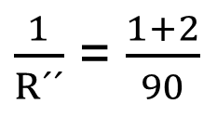
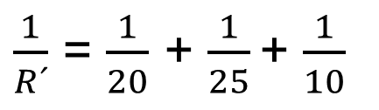
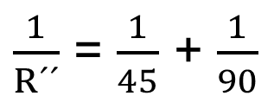
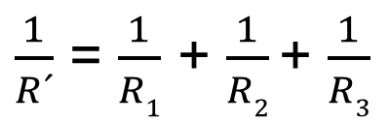
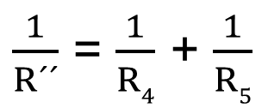
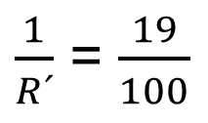
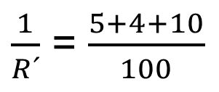
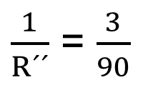
Příklady
2. Urči výsledný odpor R, R₁ = 20 Ω , R₂ = 25 Ω,
R₃ = 10 Ω, R₄ = 45 Ω, R₅ = 90 Ω,
$\frac{1}{R´}$ = $\frac{1}{R1}$ + $\frac{1}{R2}$ + $\frac{1}{R3}$
$\frac{1}{R´´}$ = $\frac{1}{R4}$ + $\frac{1}{R5}$
U
$\frac{1}{R´}$ = $\frac{1}{20}$ + $\frac{1}{25}$ + $\frac{1}{10}$
$\frac{1}{R´´}$ = $\frac{1}{45}$ + $\frac{1}{90}$
$\frac{1}{R´}$ = $\frac{5+4+10}{100}$
$\frac{1}{R´´}$ = $\frac{1+2}{90}$
R₄
R₅
I₄
I₅
I
$\frac{1}{R´}$ = $\frac{19}{100}$
$\frac{1}{R´´}$ = $\frac{3}{90}$
R₁
I₁
R´´
R₂
I₂
I₃
⇒ R´ = 5,3 Ω
⇒ R´´ = 30 Ω
R₃
R´
R = R´ + R´´ = 5,3 + 30 = 35,3 Ω

Slide 4
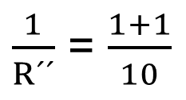
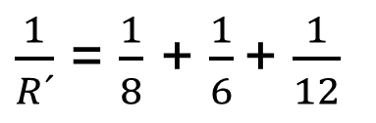
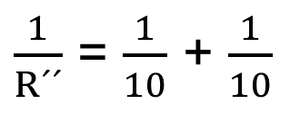
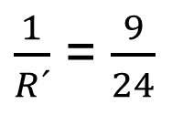
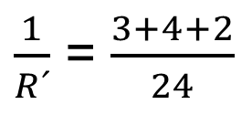
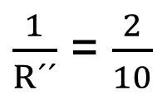
Příklady
3. Urči výsledný odpor R, R₁ = 8 Ω , R₂ = 6 Ω,
R₃ = 12 Ω, R₄ = 10 Ω, R₅ = 10 Ω, R₆ = 80 Ω,
$\frac{1}{R´}$ = $\frac{1}{R1}$ + $\frac{1}{R2}$ + $\frac{1}{R3}$
$\frac{1}{R´´}$ = $\frac{1}{R4}$ + $\frac{1}{R5}$
U
R₆
$\frac{1}{R´}$ = $\frac{1}{8}$ + $\frac{1}{6}$ + $\frac{1}{12}$
$\frac{1}{R´´}$ = $\frac{1}{10}$ + $\frac{1}{10}$
$\frac{1}{R´}$ = $\frac{3+4+2}{24}$
$\frac{1}{R´´}$ = $\frac{1+1}{10}$
R₄
R₅
I₄
I₅
I
$\frac{1}{R´}$ = $\frac{9}{24}$
$\frac{1}{R´´}$ = $\frac{2}{10}$
R₁
I₁
R´´
R₂
I₂
I₃
R´
⇒ R´ = 2,7 Ω
⇒ R´´ = 5 Ω
R₃
R = R´ + R´´+ R₆ = 2,7 + 5 + 80 = 87,7 Ω

Slide 5
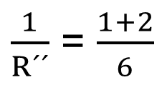
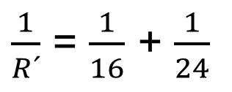
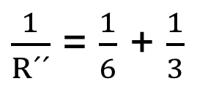
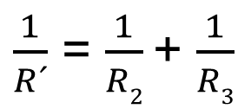
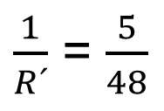
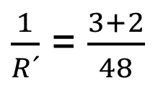
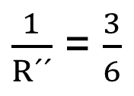
Příklady
4. Urči výsledný odpor R, R₁ = 50 Ω , R₂ = 16 Ω,
R₃ = 24 Ω, R₄ = 6 Ω, R₅ = 3 Ω, R₆ = 45 Ω,
$\frac{1}{R´}$ = $\frac{1}{R2}$ + $\frac{1}{R3}$
$\frac{1}{R´´}$ = $\frac{1}{R4}$ + $\frac{1}{R5}$
U
R₆
$\frac{1}{R´}$ = $\frac{1}{16}$ + $\frac{1}{24}$
$\frac{1}{R´´}$ = $\frac{1}{6}$ + $\frac{1}{3}$
R₁
$\frac{1}{R´}$ = $\frac{3+2}{48}$
$\frac{1}{R´´}$ = $\frac{1+2}{6}$
R₄
R₅
I₄
I₅
I
$\frac{1}{R´}$ = $\frac{5}{48}$
$\frac{1}{R´´}$ = $\frac{3}{6}$
I₃
R₃
R´´
R´
⇒ R´ = 9,6 Ω
⇒ R´´ = 2 Ω
R₂
I₂
R = R₁ + R´ + R´´+ R₆ = 50 + 9,6 + 2 + 45 = 106,6 Ω

Slide 6
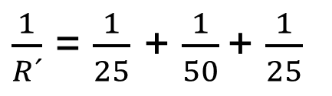
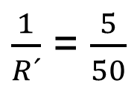
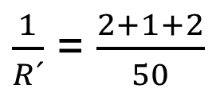
Příklady
5. Urči výsledný odpor R, R₁ = 25 Ω , R₂ = 50 Ω,
R₃ = 25 Ω, R₄ = 10 Ω, R₅ = 40 Ω, R₆ = 20 Ω,
$\frac{1}{R´}$ = $\frac{1}{R1}$ + $\frac{1}{R2}$ + $\frac{1}{R3}$
U
R₆
$\frac{1}{R´}$ = $\frac{1}{25}$ + $\frac{1}{50}$ + $\frac{1}{25}$
R₄
R₅
$\frac{1}{R´}$ = $\frac{2+1+2}{50}$
I
$\frac{1}{R´}$ = $\frac{5}{50}$
R₁
I₁
R₂
I₂
R´
I₃
R₃
⇒ R´ = 10 Ω
R = R´ + R₄ + R₅ + R₆ = 10 + 10 + 40 + 20 = 80 Ω

